Slide 1

Université ibn Zohr
Faculté des sciences
Département Informatique
Projet de fin d’étude pour l’obtention de la
Licence en Sciences Mathématiques et Informatique
CONCEPTION ET DEVELOPPEMENT D’UNE APPLICATION DE GESTION DES COMMANDES POUR UN CENTRE D’ANALYSES
Présenté par:
HALIMA BOUCHAKKA
SALAH EDDINE OUIRRA
Encadré par:
Pr. SALWA BELAQZIZ
Année universitaire: 2021/2022
Notes:
Bonjour chers professeurs, je m'appelle Halima Bouchakka aujourd'hui on va présenter moi et mon collègue Salah Eddine Ouirra notre projet de fin d'études qui est CONCEPTION ET DEVELOPPEMENT D’UNE APPLICATION DE GESTION DES COMMANDES POUR UN CENTRE D’ANALYSES mais tout d'abord
je tiens à remercier les membres du jury d'avoir accepté d'évaluer mon travail ainsi que mon encadrante professeur Belaqziz Salwa pour son encadrement, pour sa patience, se rigueur, son soutien moral, ses encouragements et sa disponibilité durant la préparation de ce projet.

Slide 2

1-Introduction
2-Analyse et conception
3-Etude technique et environnement
4-Interfaces
5-Conclusion et perspectives
1
Notes:
Dans ce plan on va commencer par une introduction générale qui contient la problématique, solution adopté ,objectif ainsi que le processus de développement suivie
Puis je présenterais la phase d’analyse et de conception de notre application. Ensuite on va faire une étude technique dans lequel on va présenter les outils utilisés pour développer la plateforme . puis nous présenterons l’application développé et enfin une conclusion et perspectives.

Slide 3
Introduction
Problématique
Solution adapté
Objectif
Conduite de projet
2
Notes:
Dans cette partie nous présentons l’objectif général et les principales solutions offertes par notre application. Nous présenterons ensuite la méthode suivie pour la conduite du projet .

Slide 4
Introduction
Analyse et conception
Etude technique et environnement
Interfaces
Conclusion et perspectives
Problématique :
le client :
Ajouter une demande exige nécessairement la présence physique du client, ce qui entraine des conséquences comme le taux de transport et perte des échantillons.
Difficulté de suivre l'état de la demande
l'administrateur:
la difficulté de gérer les demandes manuellement .
Risque de perdre les demandes.
perte de temps et d'efforts lorsqu'il est nécessaire d'informer le client de l'étape de sa demande.
Problématique
Solution adopté
Contexte du projet
Objectifs
Conduite du projet
3
Notes:
la gestion des analyses demandées par le client être difficile de gérer manuellement on a considéré quelques problématiques qui montre qu'il faut vraiment trouver une solution adaptée et qui est le sujet de notre projet.

Slide 5
Introduction
Analyse et conception
Etude technique et environnement
Interfaces
Conclusion et perspectives
Problématique
Solution adopté
Contexte du projet
Objectifs
Conduite du projet
Solution adopté :
Et c’est ce que nous avons essayé de réaliser dans notre travail en créant un site capable de résoudre tous ces problèmes.
4

Slide 6

Introduction
Analyse et conception
Etude technique et environnement
Interfaces
Conclusion et perspectives
Le travail collaboratif :
Une équipe est un rassemblement d'individus qui se regroupe dans un but commun: travailler, progresser et réussir les uns avec les autres sur un même projet.
Problématique
Solution adopté
Contexte du projet
Objectifs
Conduite du projet
Booster la performance : développer et acquérir la confiance
Une organisation précise et délimitée
La communication : la clé de la performance
Association des compétences, savoir-faire et expériences
5
Notes:
cette partie présente la définition du travail collaboratif ainsi ses avantages.
« Se réunir est un début ; rester ensemble est un progrès ; travailler ensemble est la réussite. » — Henry Ford

Slide 7
Introduction
Analyse et conception
Etude technique et environnement
Interfaces
Conclusion et perspectives
Objectifs:
Un site facilite la gestion de la demande .
une interface de stocker les données du résultat et l'imprimer
recevoir des notifications pour chaque nouvelle demande pour l'admin et recevoir des notifications pour chaque changement de statut de la demande pour le client
La gestion administrative
Le gain du temps
Plus de flexibilité et de réactivité
L'amélioration de l’ambiance au travail
L'augmentation de la productivité
Problématique
Solution adopté
Contexte du projet
Objectifs
Conduite du projet
6
Notes:
Les objectifs de cette plateforme est d’avoir:
Un site qui facilite la gestion de la demande ou le client peut ajouter une demande facilement et l’administrateur peut consulter cette demande et changer leur statut par la phase de l’analyse.
La plateforme contient aussi une interface ou l’administrateur saisi les résultats
Recevoir des notifications pour chaque nouvelle demande ou changement du statut.
la plateforme contient aussi d’autres avantages:
La gestion administrative
Le gain du temps
Plus de flexibilité et de réactivité
L'amélioration de l’ambiance au travail
L'augmentation de la productivité

Slide 8
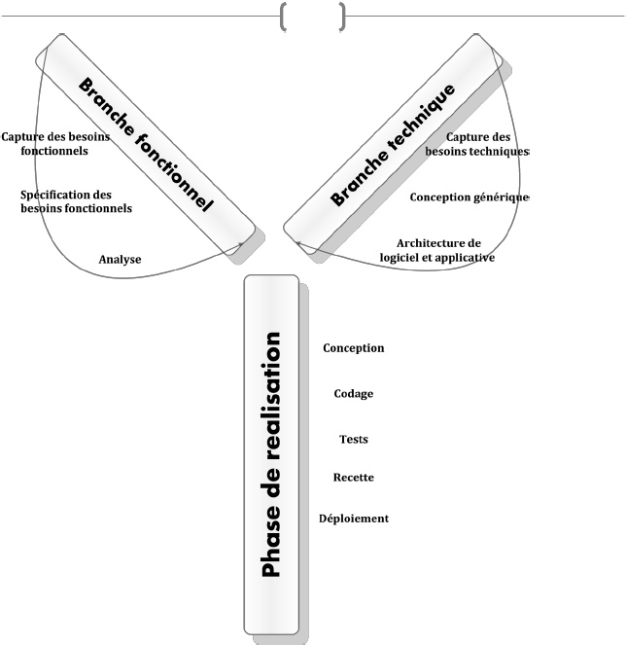
Introduction
Analyse et conception
Etude technique et environnement
Interfaces
Conclusion et perspectives
Problématique
Solution adopté
Contexte du projet
Objectifs
Conduite du projet
Figure 1 : les étapes du processus 2TUP
7
Notes:
Pour développer cette application, nous avons adopté la méthode 2TUP qui sert à dissocier les aspects technique et fonctionnelles de la forme Y,
En particulier, la branche fonctionnelle sert à définir les besoins de l’utilisateur. de l’autre côté, la branche technique permet de répondre aux contraintes opérationnelles.

Slide 9
Analyse & Conception
Spécification des besoins.
Diagrammes de cas d'utilisation.
Diagrammes de séquences.
Diagramme de classes.
8
Notes:
On passe maintenant à la deuxième chapitre :Analyse et la conception ou nous définissons les besoins fonctionnels qui seront utilisés par la suite dans la phase de la conception de notre projet que nous présentons à travers les diagrammes UML.

Slide 10


Introduction
Analyse et conception
Etude technique et environnement
Interfaces
Conclusion et perspectives
LES BESOINS FONCTIONNELS
Spécification des besoins
Diagrammes de cas d'utilisation
Diagrammes de séquences
Diagramme de classes
Le client
- Authentification .
- Ajouter des demandes d’analyse et suivre leur statut.
- Consulter les demandes d’analyse.
- reçoit des notifications suite à un changement de statut de sa demande.
- peut imprimer les résultats des analyses, les devis et les factures de ses commandes
L’administrateur
Authentification.
Consulter les demandes des clients.
accepter les demandes d’analyses, suivre leur statut, modifier leur statut, supprimer une demande et clôturer une demande
recevoir des notifications suite à la réception d’une demande d’un client.
Imprimer les résultats des analyses , les devis et la facture.
9
Notes:
Notre application propose à le client de
D’ajouter et consulter ses demandes d’analyse et suivre leur statut, il reçoit aussi des notifications suite à un changement de statut de sa demande, et il peut imprimer les résultats des analyses, les devis et les factures de ses commandes.
Pour l ’administrateur:
il reçoit une notification suite à la réception d’une demande d’un client, il consulte et accepte les demandes d’analyses, il peut aussi suivre et modifier le statut de la demande supprimer une demande et clôturer une demande , il saisit les résultats.

Slide 11
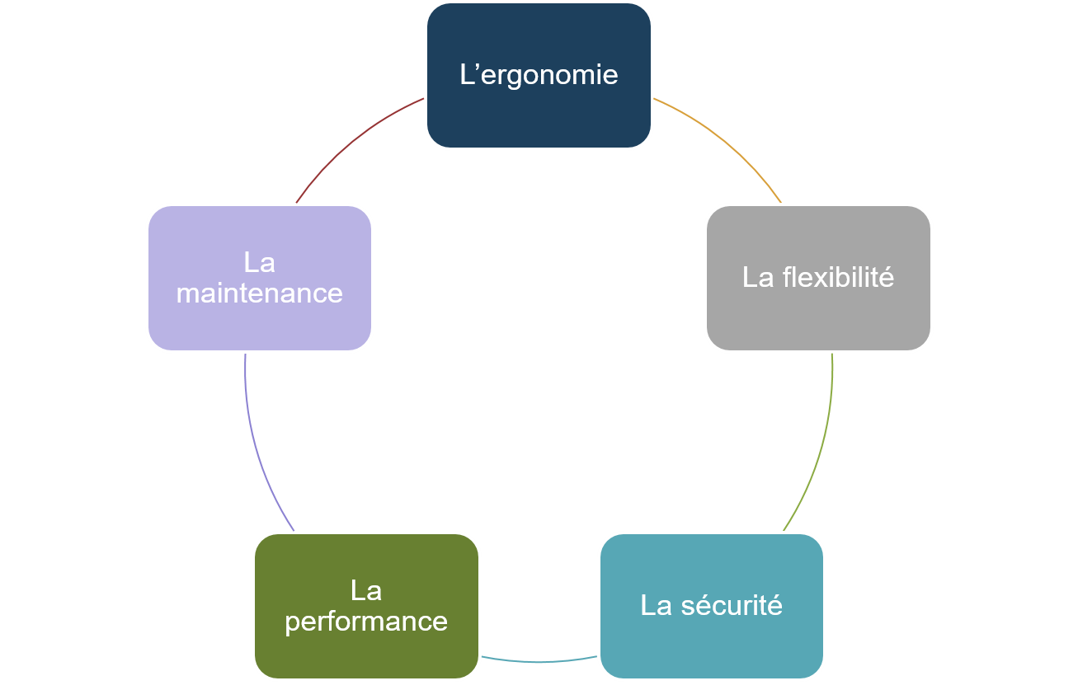
Introduction
Analyse et conception
Etude technique et environnement
Interfaces
Conclusion et perspectives
Spécification des besoins
Diagrammes de cas d'utilisation
Diagrammes de séquences
Diagramme de classes
LES BESOINS NON FONCTIONNELS
10
Notes:
Concernant les besoins non fonctionnels, Il s'agit des besoins qui caractérisent le système. Ce sont des besoins en matière de performance, de type de matériel ou le type de conception. Dans le cadre de ce travail, L'application devra être :
extensible :c'est-à-dire qu'il pourra y avoir une possibilité d'ajouter ou de modifier de nouvelles fonctionnalités.
disponible: Lorsque l'utilisateur désire consulter l’application, elle doit être disponible au accès permanent.
la convivialité: Il doit présenter un enchaînement logique entre les interfaces et un ensemble de liens suffisants pour assurer une navigation rapide et un texte compréhensible, visible et lisible.
la sécurité: il faut avoir une interface d’authentification qui oblige la confidentialité des informations des étudiants.
le temps de réponse: Le temps de réponse doit être le plus court possible.
la sécurité: il faut avoir une interface d’authentification qui oblige la confidentialité des informations des étudiants.
le temps de réponse: Le temps de réponse doit être le plus court possible.

Slide 12
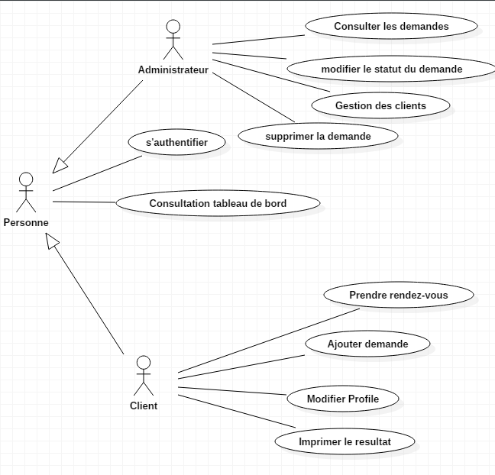
Introduction
Analyse et conception
Etude technique et environnement
Interfaces
Conclusion et perspectives
Diagrammes de cas d'utilisation
Spécification des
besoins
Diagrammes de cas d'utilisation
Diagrammes de séquences
Diagramme de classes
Figure 1 : Diagramme de cas d’utilisation global
11
Notes:
Après la partie de spécification des besoins, on passe au diagramme de cas d'utilisation globale.
Tout d'abord nous avons 2 acteurs le client et l'administrateur.
nous avons une simple personne qu'on peut nommer un utilisateur avant l'authentification,s’il est connecté il peut être un administrateur ou un client . chaque acteur a des différents cas d’utilisation selon leurs différents rôles.

Slide 13
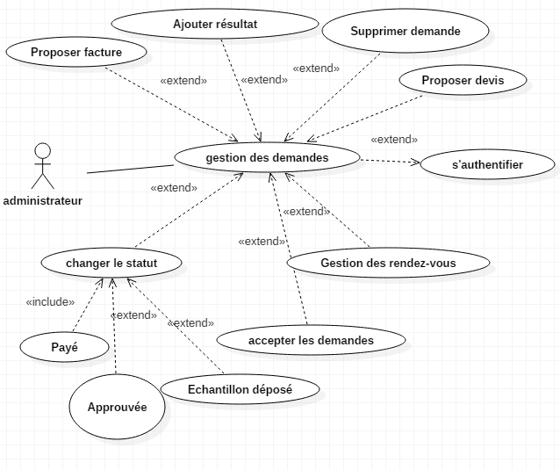
Introduction
Analyse et conception
Etude technique et environnement
Interfaces
Conclusion et perspectives
Spécification des
besoins
Diagrammes de cas d'utilisation
Diagrammes de séquences
Diagramme de classes
Diagrammes de cas d'utilisation
Figure 2 : Cas d’utilisation «Gestion des demandes pour l’administrateur »
12
Notes:
Cette figure est une sous diagramme de cas d’utilisations détaillé reliés à l’administrateur qui présente les différents taches de gestion des demandes ou il peut par exemple faire après l’authentification par exemple
Ajouter demande , supprimer demande, changer le statut, proposer devis…

Slide 14
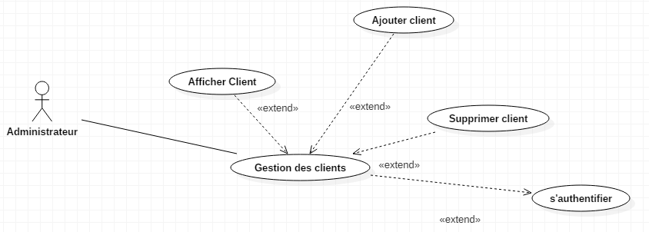
Introduction
Analyse et conception
Etude technique et environnement
Interfaces
Conclusion et perspectives
Diagrammes de cas d'utilisation
Spécification des
besoins
Diagrammes de cas d'utilisation
Diagrammes de séquences
Diagramme de classes
Figure 3 : cas d’utilisation « gestion des clients »
13
Notes:
Cette figure présente aussi une sous diagramme relatif à l’administrateur mais dans une nouvelle tache qui est la gestion des clients , l’admin peut aussi faire la gestion client ou il peut afficher une table de clients avec ses informations , il peut ajouter un client ou le supprimer mais avant que l’admin doit authentifier avec son id et son mot de passe.

Slide 15
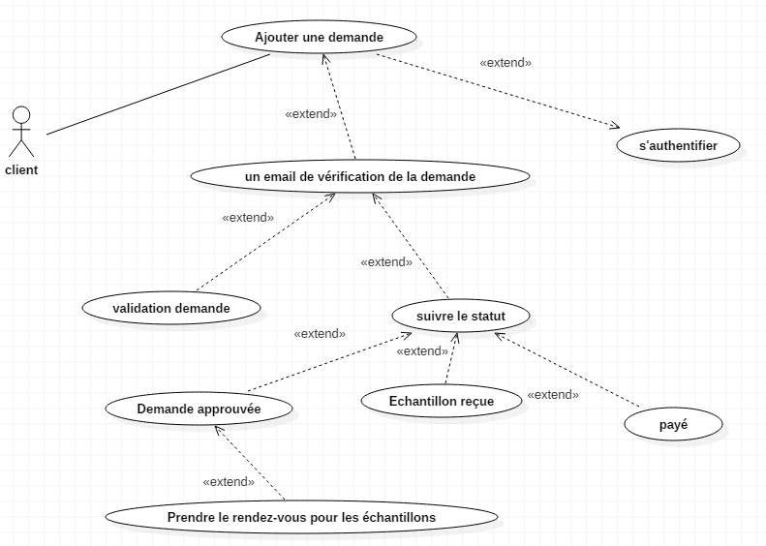
Introduction
Analyse et conception
Etude technique et environnement
Interfaces
Conclusion et perspectives
Diagrammes de cas d'utilisation
Spécification des
besoins
Diagrammes de cas d'utilisation
Diagrammes de séquences
Diagramme de classes
Figure 4: cas d’utilisation « Ajouter une demande»
14
Notes:
Maintenant on passe à une sous-diagramme mais cette fois-ci relatif au client qui présente un cas d’utilisation d’ajouter une demande ou le client après l’inscription et connexion il peut ajouter une demande ou il reçoit un email de vérification de la demande qui permet de valider sa demande et de suivre le statut qui compose d’une demande approuvée ou le client peut prendre un rendez-vous pour disposer les échantillons , échantillon reçu et payé.

Slide 16
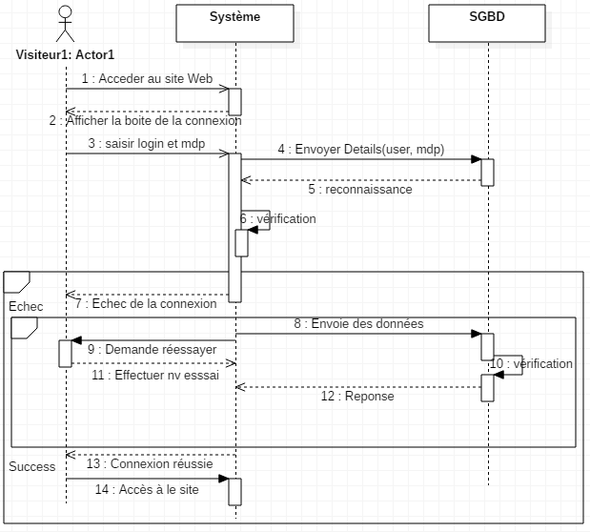
Introduction
Analyse et conception
Etude technique et environnement
Conclusion et perspectives
Interfaces
Diagrammes de séquences
Spécification des
besoins
Diagrammes de cas d'utilisation
Diagrammes de séquences
Diagramme de classes
Figure 5 Diagramme de séquence « s’authentifier »
15
Notes:
Dans cette partie, nous allons présenter les interactions des objets du système par des diagrammes de séquence
En commençant par le cas “Authentifier”:
Quand l’utilisateur veut accéder à un système d’informations qui oblige authentification, l’utilisateur doit obligatoirement apporter la preuve de son identité qui contient du login (nom d’utilisateur par exemple) et le mot de passe. Si les informations d’authentification saisies correctement, la page d’accueil est ouverte sinon un message d’erreur d’affiche.

Slide 17
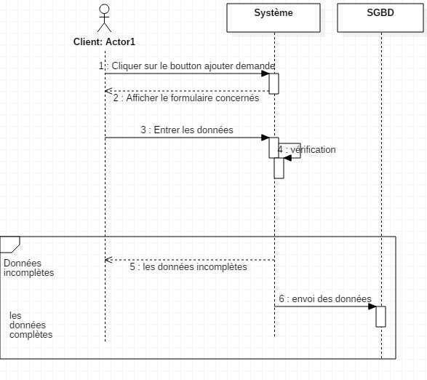
Introduction
Analyse et conception
Etude technique et environnement
Conclusion et perspectives
Interfaces
Diagrammes de séquences
Spécification des
besoins
Diagrammes de cas d'utilisation
Diagrammes de séquences
Diagramme de classes
Figure 6 Diagramme de séquence « Ajouter une demande »
16
Notes:
dans la deuxième diagramme de séquence Il s’agit d’ajouter une demande d’analyse d’un échantillon et qui est effectuée par le client après le succès de l’authentification. Pour cela, le client doit remplir un formulaire et si les données du formulaire ne sont pas complétées, automatiquement le site indique qu'il y a une erreur sinon l'opération d’ajout d’une demande est effectuée avec succès.

Slide 18
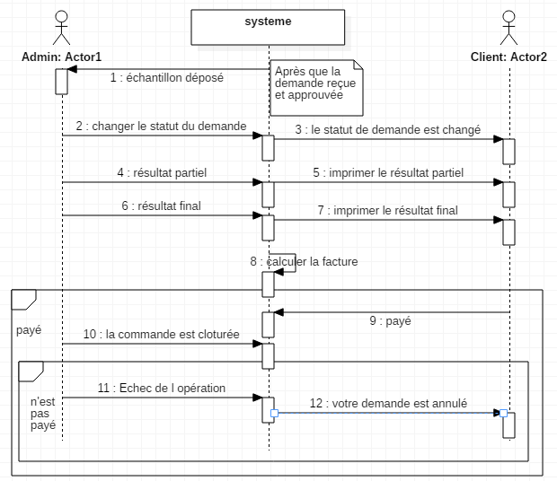
Introduction
Analyse et conception
Etude technique et environnement
Conclusion et perspectives
Interfaces
Diagrammes de séquences
Spécification des
besoins
Diagrammes de cas d'utilisation
Diagrammes de séquences
Diagramme de classes
Figure 7 Diagramme de séquence « facturation »
17
Notes:
Pour le cas du facturation:
Quand la demande d’analyse est validée et réalisée et que les résultats sont obtenus, ces derniers peut être consultés par le client. Une facture est alors envoyée au client lui permettant de consulter le montant de sa commande d’analyse. Ceci s’effectue selon des étapes:
Admin change le statut de la demande .
Client reçoit une notification de changement de statut.
- Admin saisit le résultat .
Le client a le doit d’imprimer ce résultat.
Le système calcule la facture automatiquement.
Si le client paye la facture l’admin change le statut a clôturée sinon la demande est annulée .

Slide 19
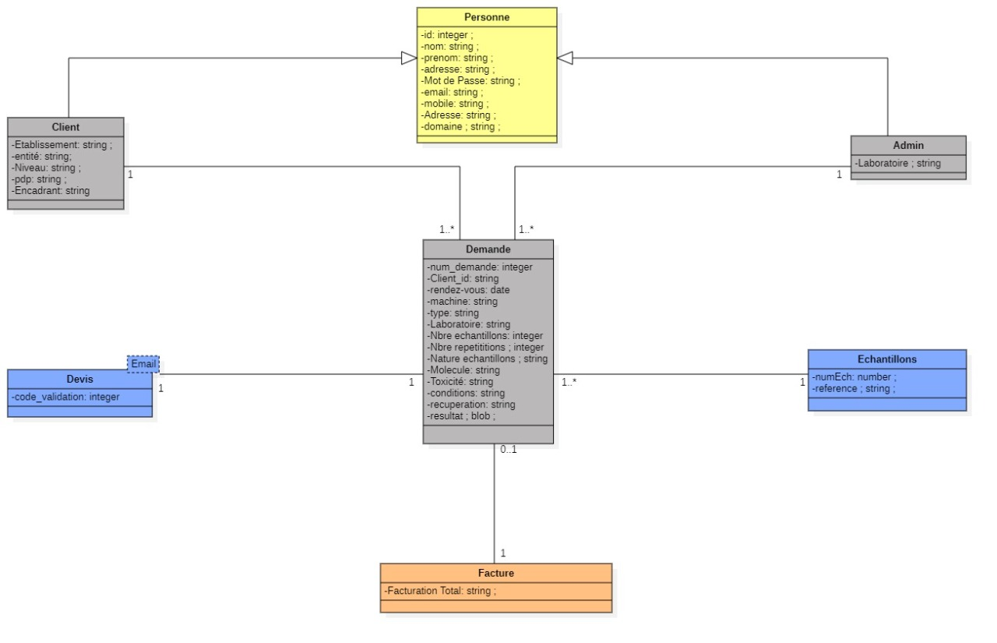
Introduction
Analyse et conception
Etude technique et environnement
Conclusion et perspectives
Interfaces
Diagrammes de Classe
Spécification des
besoins
Diagrammes de cas d'utilisation
Diagrammes de séquences
Diagramme de classes
Figure 8 Diagramme de classe
18
Notes:
Nous avons ensuite établie le diagramme de classes, afin de représenter la structure interne de notre plateforme, tout en définissant les différentes classes et les associations en elles.

Slide 20
Langages de développement et de SGBD
Langages de design
Frameworks utilisés
Environnement logiciel
Architecture adoptée
Etude technique et environnement
19
Notes:
Je passe maintenant à la présentation des différents outils et technologies utilisés

Slide 21




Introduction
Analyse et conception
Etude technique et environnement
Interfaces
Conclusion et perspectives
Langage de développement et SGBD
Langages de design
Framework utilisés
Environnement logiciel
Architecture adoptée
Langages de développement
SGBD
20
Notes:
Pour les langages de développement on a utilisé :
PHP: pour la conception de sites web dynamiques. Il s'agit d'un langage de programmation sous licence libre qui peut donc être utilisé par n'importe qui de façon totalement gratuite.
JS: Il s’agit d’un langage de programmation script son rôle est de travailler l’ergonomie et l’interactivité des pages web pour apporter une meilleure expérience utilisateur.
TS: un langage de programmation libre et open source développé par Microsoft qui a pour but d'améliorer et de sécuriser la production de code JavaScript. Il s'agit d'un sur-ensemble syntaxique strict de JavaScript (c'est-à-dire que tout code JavaScript correct peut être utilisé avec TypeScript).
Pour le système de gestion de base de données nous avons utilisé MySQL qui est la base de données open source la plus populaire au monde

Slide 22


Introduction
Analyse et conception
Etude technique et environnement
Interfaces
Conclusion et perspectives
Langage de développement et SGBD
Langages de design
Framework utilisés
Environnement logiciel
Architecture adoptée
Langages de design
21
Notes:
Pour les langages de design on a utilisé HTML et CSS

Slide 23


Introduction
Analyse et conception
Etude technique et environnement
Interfaces
Conclusion et perspectives
Langage de développement et SGBD
Langages de design
Framework utilisés
Environnement logiciel
Architecture adoptée
Frameworks utilisés
22
Notes:
Pour les Framework on a utilisé le Framework du type script qui est Angular et le Framework du CSS qui est Bootstrap.

Slide 24



Introduction
Analyse et conception
Etude technique et environnement
Interfaces
Conclusion et perspectives
Langage de développement et SGBD
Langages de design
Framework utilisés
Environnement logiciel
Architecture adoptée
Environnement logiciel
23
Notes:
dans cette partie nous allons présenter l'environnement logiciel
nous avons utilisé plusieurs environnement :
Xampp permet de configurer un serveur de test local avant la mise en œuvre d'un site Web
ainsi Visual Studio Code qui est un éditeur de code extensible, il offre une certaine légèreté et facilité pendant le codage.
phpMyAdmin est un outil qui nous permet de visualiser rapidement l'état de notre base de données et de la modifier,

Slide 25
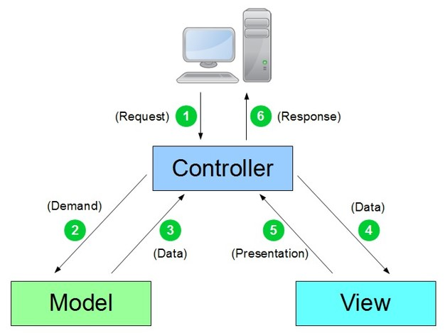
Introduction
Analyse et conception
Etude technique et environnement
Interfaces
Conclusion et perspectives
Langage de développement et SGBD
Langages de design
Framework utilisés
Environnement logiciel
Architecture adoptée
Architecture adoptée
24

Slide 26
INTERFACES
25
Notes:
Je passe maintenant à la présentation de quelques interfaces de notre platforme, vu le temps limité, je les présenterai très brièvement et je donnerai plus d’explication sur la vidéo de la simulation.

Slide 27

Introduction
Analyse et conception
Etude technique et environnement
Interfaces
Conclusion et perspectives
26
Figure 9 : Page d’accueil
Notes:
La figure ci-dessus présente la page d'accueil de notre plateforme. Elle donne l’accès à l’utilisateur aux différentes fonctionnalités de notre plateforme, tel que l’accès à la page d’authentification

Slide 28
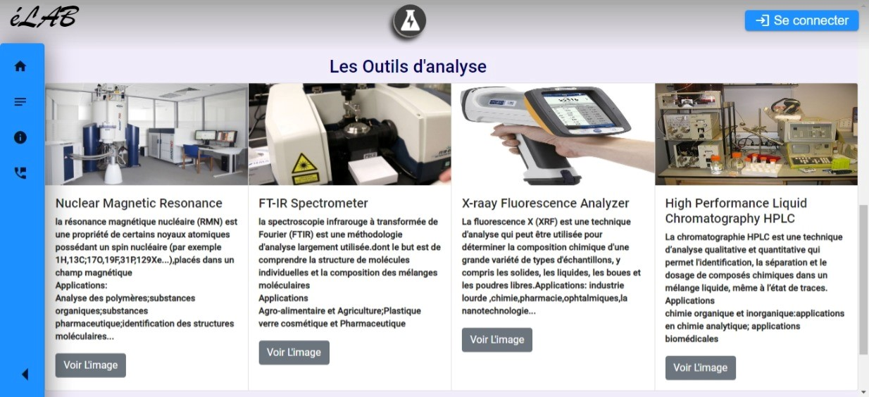
Introduction
Analyse et conception
Etude technique et environnement
Interfaces
Conclusion et perspectives
27
Figure 9 : Page d’accueil- les outils d’analyse
Notes:
La figure ci-dessus présente la page d'accueil de notre plateforme. Ou vous trouvez les informations sur les différents appareils et le matériel utilisé pour l’analyse des échantillons.

Slide 29
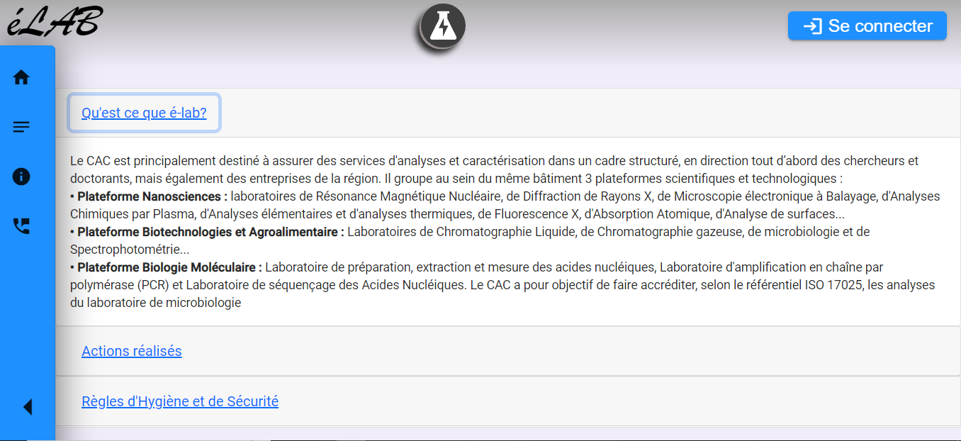
Introduction
Analyse et conception
Etude technique et environnement
Interfaces
Conclusion et perspectives
28
Figure 10 : page à propos
Notes:
La figure ci-dessus présente la page ou il y’a les informations du centre de gestion des commandes.

Slide 30
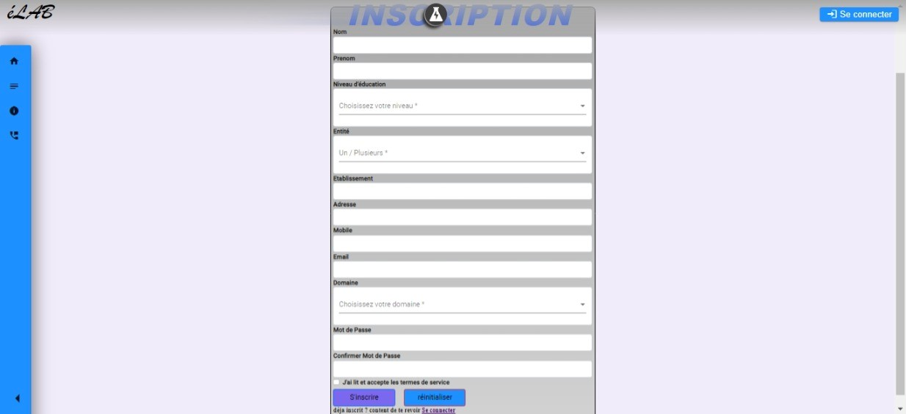
Introduction
Analyse et conception
Etude technique et environnement
Interfaces
Conclusion et perspectives
29
Figure 11: inscription du client
Notes:
La figure ci-dessus présente la page d’inscription du client.

Slide 31
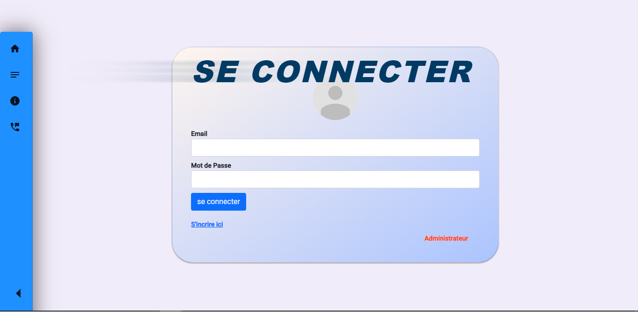
Introduction
Analyse et conception
Etude technique et environnement
Interfaces
Conclusion et perspectives
30
Figure 12 : page de connexion du client

Slide 32
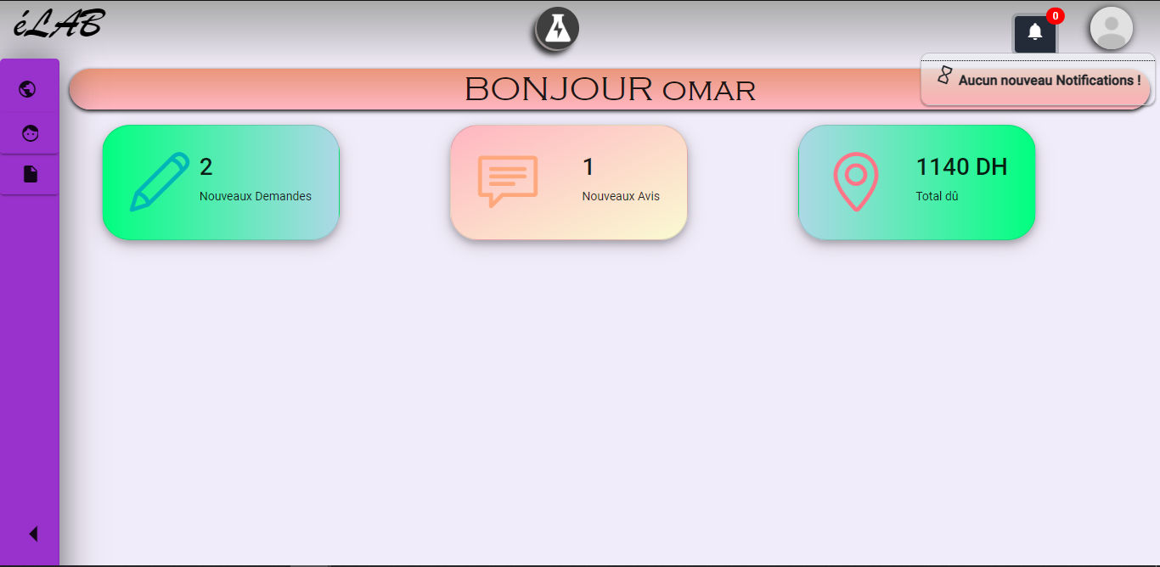
Introduction
Analyse et conception
Etude technique et environnement
Interfaces
Conclusion et perspectives
31
Figure 13 : tableau de bord du client
Notes:
Cette figure présente quelques informations sur la demande : le client peut visualiser le nombre de demandes qu’il a ajouté dans son compte, il reçoit des notifications suite à un changement de statut et il peut aussi voir le total du prix de ses demandes.

Slide 33
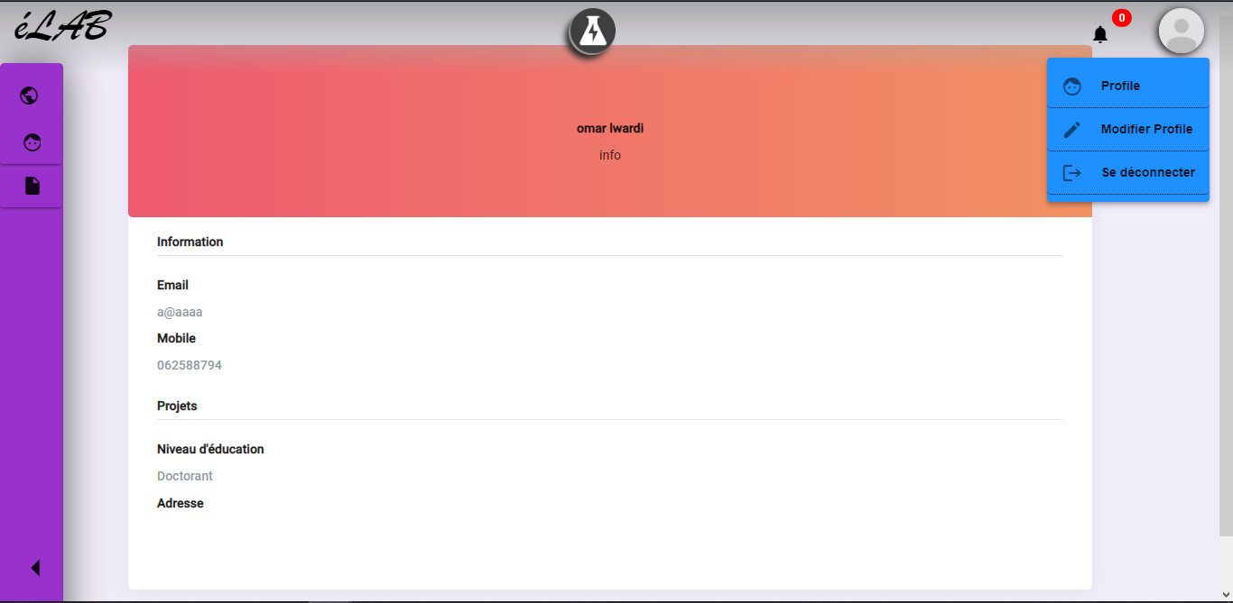
Introduction
Analyse et conception
Etude technique et environnement
Interfaces
Conclusion et perspectives
32
Figure 14 : consulter le profil du client
Notes:
Le client peut consulter son profil et voir ses informations.

Slide 34
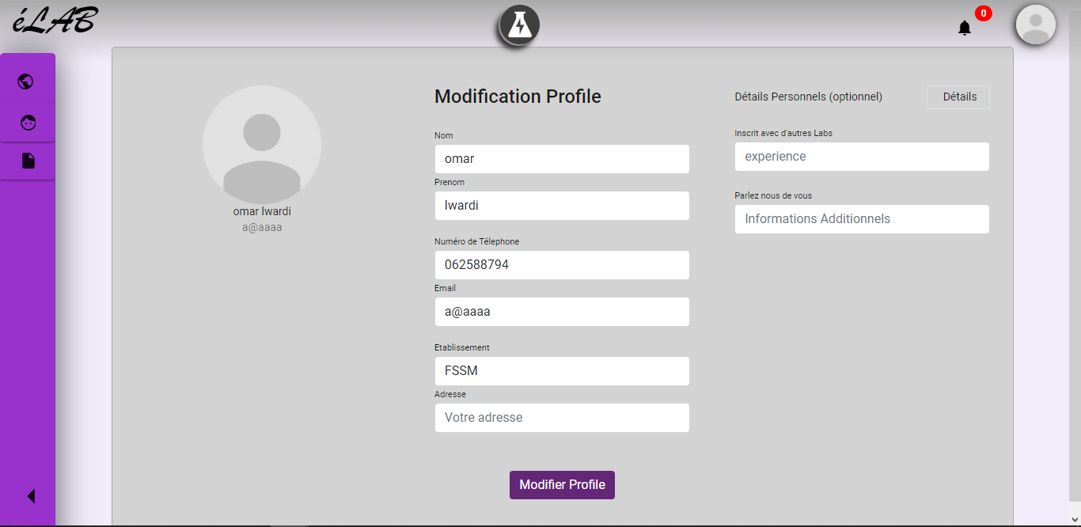
Introduction
Analyse et conception
Etude technique et environnement
Interfaces
Conclusion et perspectives
33
Figure 15 : modifier le profil du client
Notes:
Le client peut modifier son profil et ses informations .

Slide 35
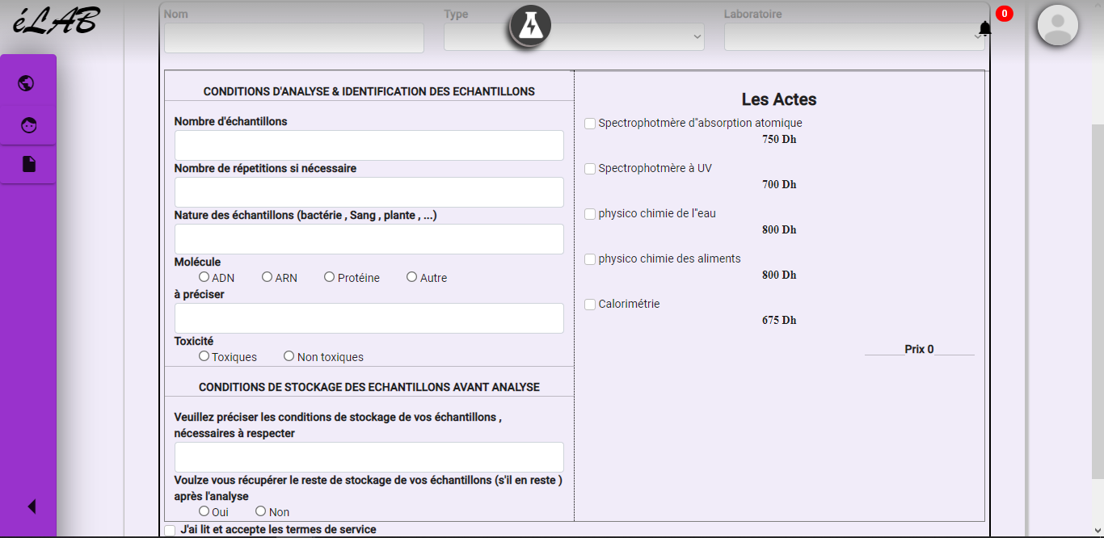
Introduction
Analyse et conception
Etude technique et environnement
Interfaces
Conclusion et perspectives
34
Figure 16 : ajouter une demande
Notes:
L’interface d’ajout d’une demande d’analyse d’un échantillon de la part d’un chercheur (client) est présentée sur la figure ci-dessus. Elle permet d’ajouter toutes les informations concernant le type d’analyse, le laboratoire d’analyse, les conditions d’analyses, l’identification des échantillons, et les conditions de stockage des échantillons avant l’analyse. Elle permet aussi de d’informer l’utilisateur sur le prix de l’analyse qu’il a demandé.

Slide 36
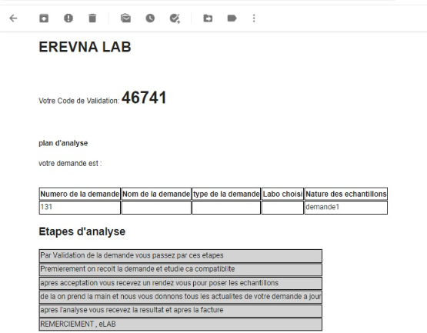
Introduction
Analyse et conception
Etude technique et environnement
Interfaces
Conclusion et perspectives
35
Figure 17 : Email de validation de la demande
Notes:
Une fois le client ajout une demande, il reçoit un email qui contient un code de validation, le numéro de la demande et les étapes d’analyse.

Slide 37
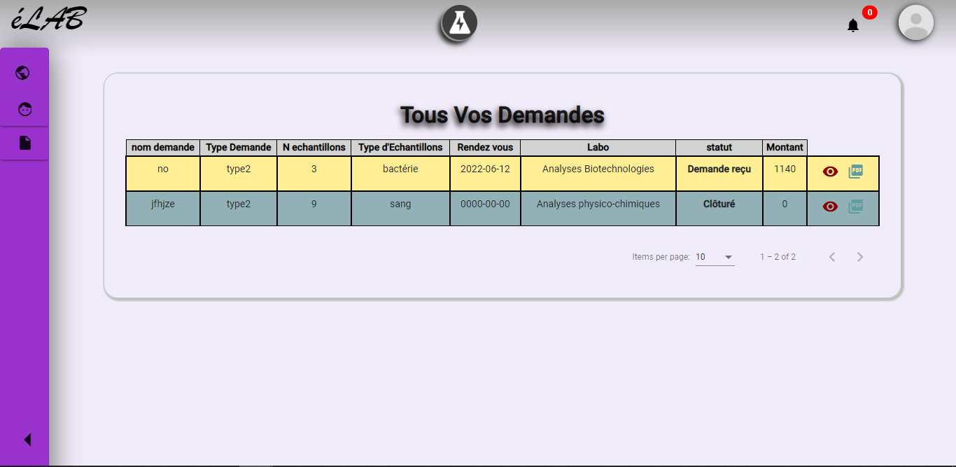
Introduction
Analyse et conception
Etude technique et environnement
Interfaces
Conclusion et perspectives
36
Figure 18 : consulter les demandes
Notes:
La figure ci-dessus présente l’interface de suivi des demandes reçu par les clients (chercheurs). Elle permet d’avoir des informations sur le type de demande, le type d’échantillon, la date de rendez-vous, le laboratoire d’appartenance du demandeur, et le statut de la demande. Elle permet aussi d’accéder à l’interface de modification du statut de la demande et de la suppression d’une demande suite à sa clôture

Slide 38
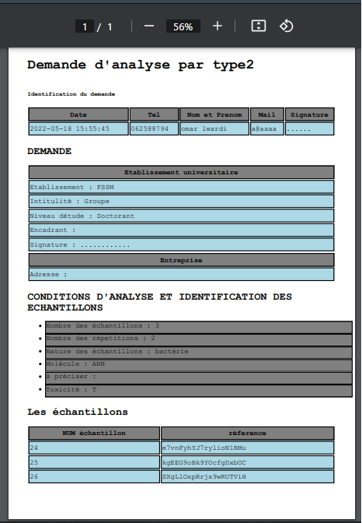
Introduction
Analyse et conception
Etude technique et environnement
Interfaces
Conclusion et perspectives
37
Figure 19: PDF du devis
Notes:
. Cette figure ci-dessus présente un exemple de devis que le client peut imprimer après la validation de sa demande.

Slide 39
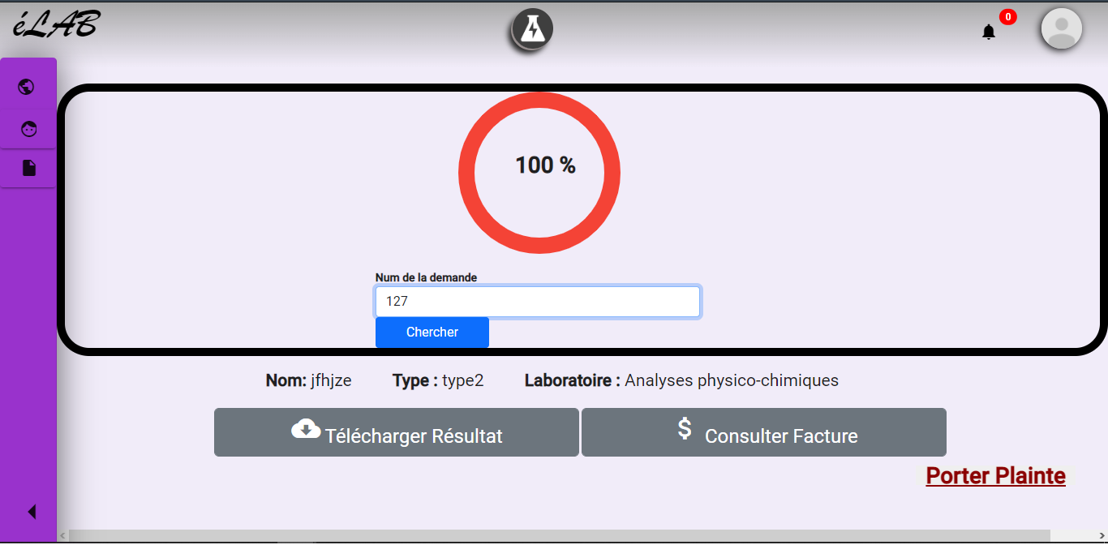
Introduction
Analyse et conception
Etude technique et environnement
Interfaces
Conclusion et perspectives
38
Figure 20 : suivre le statut
Notes:
cette interface présente l’état de chaque demande tel que le client peut entrer le numéro de la demande, une fois que l’état sera 100% le client a le droit de télécharger le résultat (la figure ci-dessous montre l’interface de téléchargement du résultat) et la consultation de la Facture.

Slide 40
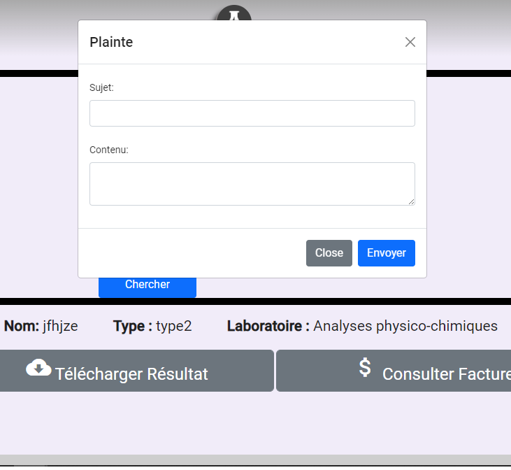
Introduction
Analyse et conception
Etude technique et environnement
Interfaces
Conclusion et perspectives
39
Figure 21 : ajouter une plainte
Notes:
Dans cette figure le client peut ajoute quelques commentaires sur le résultat et s’il est satisfait de l’analyse ou non.

Slide 41
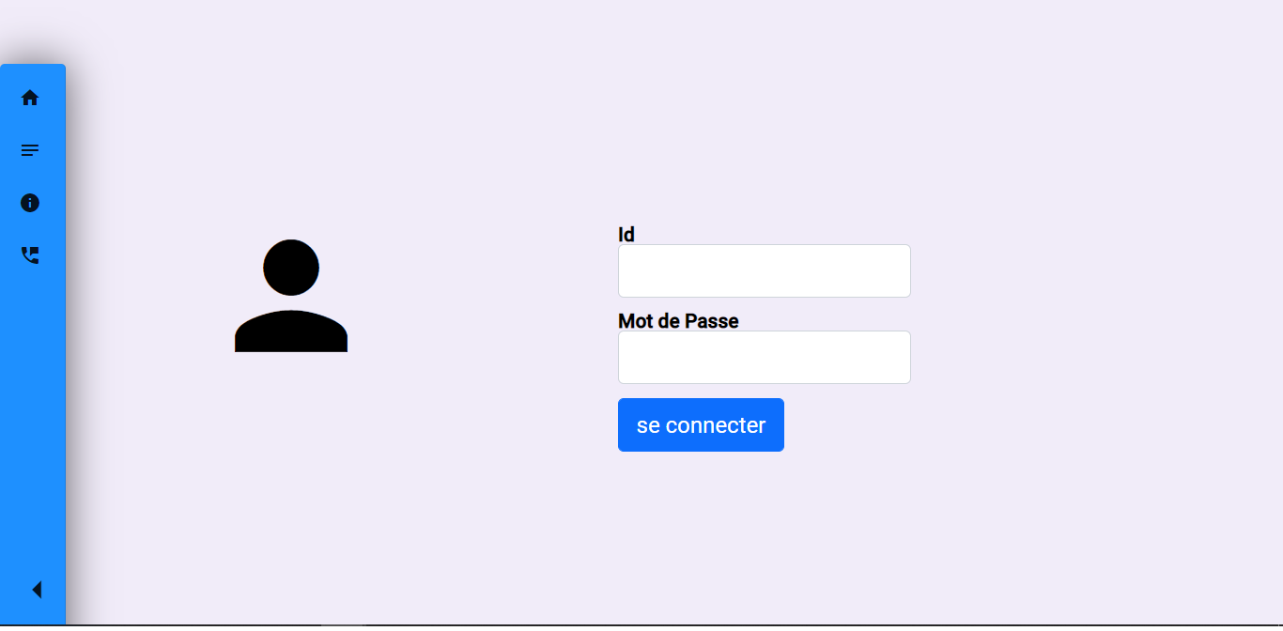
Introduction
Analyse et conception
Etude technique et environnement
Interfaces
Conclusion et perspectives
40
Figure 22: page de connexion de l’admin
Notes:
Page de connexion de l’admin

Slide 42
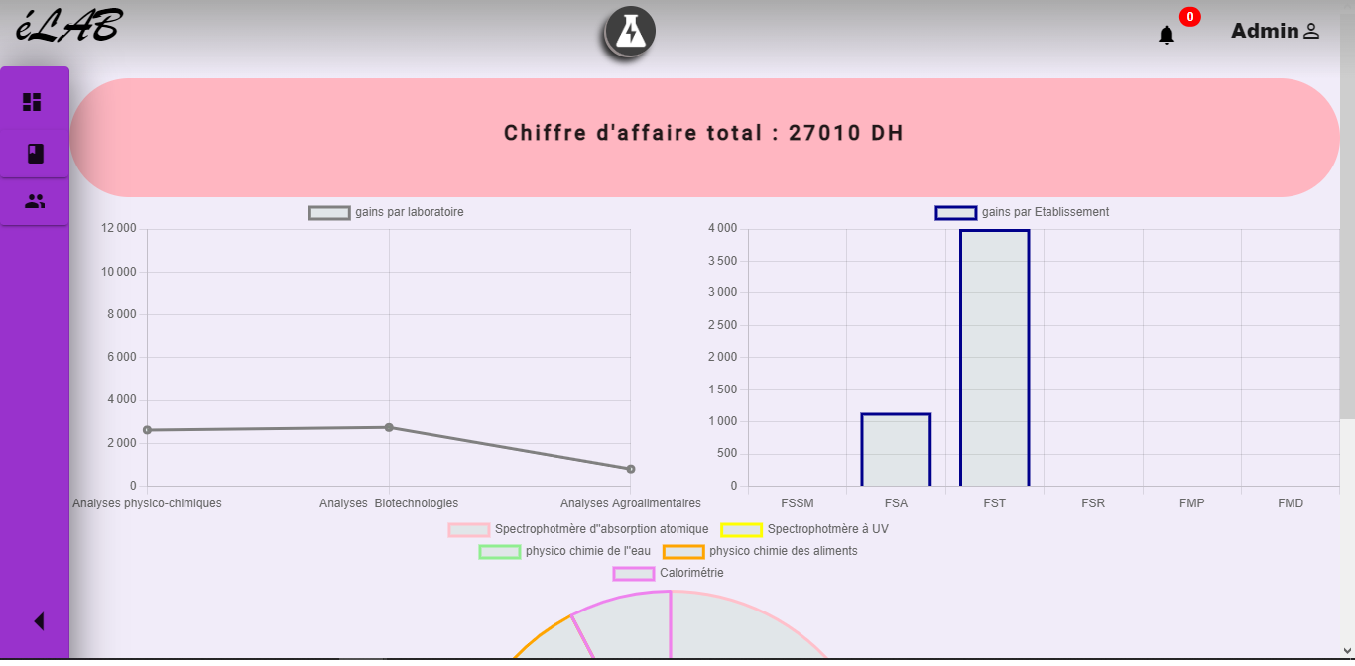
Introduction
Analyse et conception
Etude technique et environnement
Interfaces
Conclusion et perspectives
41
Figure 23 : Tableau de bord de l’admin
Notes:
Cette interface présente les composants de la barre de navigation de l'administrateur composé de titre TABLEAU DE BORD qui va nous déplacer afin de voir l'état du laboratoire et des transactions.

Slide 43
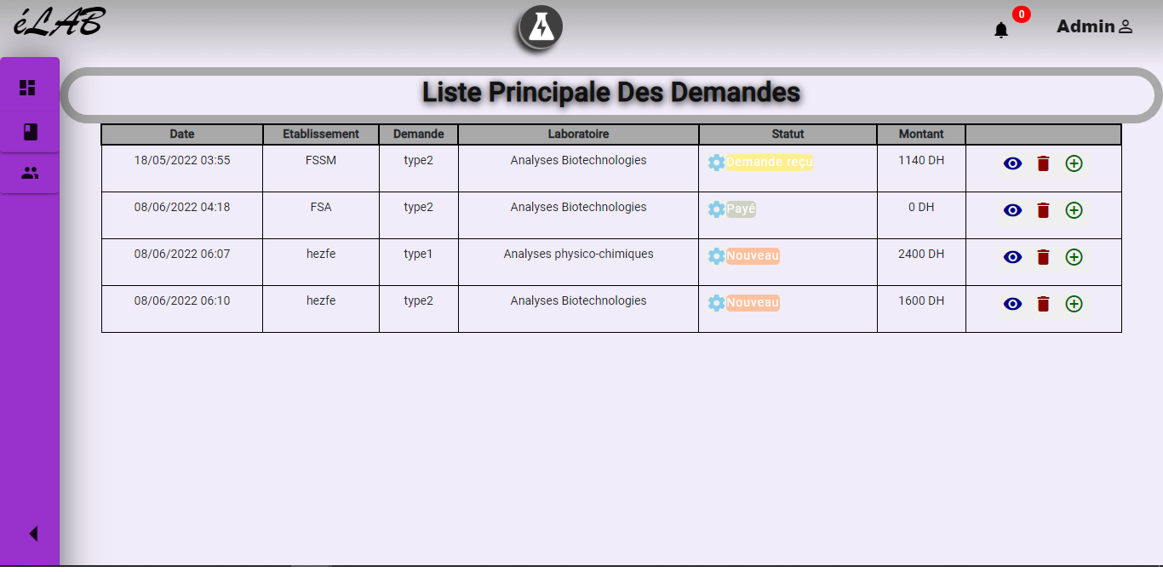
Introduction
Analyse et conception
Etude technique et environnement
Interfaces
Conclusion et perspectives
42
Figure 24 : liste principale des demandes
Notes:
Cette figure présente la page de la consultation des demandes qui ont un devis validé par le client par email, l'administrateur a les quatre actions de supprimer la demande, changer son statut, voir état et information ou ajouter résultats

Slide 44
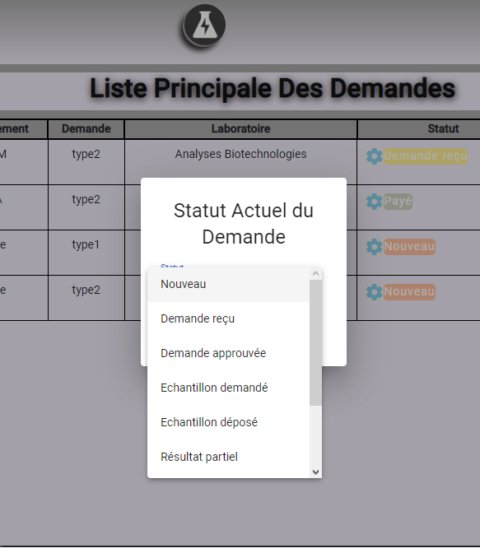
Introduction
Analyse et conception
Etude technique et environnement
Interfaces
Conclusion et perspectives
43
Figure 25 : modifier le statut
Notes:
Cette fenêtre est affichée après que l'administrateur clique au bouton de changement statut. De là il a le choix de poser la demande à un statut et le client concerné (le porteur de la demande) va recevoir une notification avec les cas suivants : si l'admin met la demande en statut DEMANDE APPROUVE le client va recevoir automatiquement la notification et le rendez-vous du jour pour déposer les échantillons. Avec un statut ECHANTILLON DEPOSE les échantillons qui sont dans le labo maintenant vont avoir une référence et un nombre unique

Slide 45
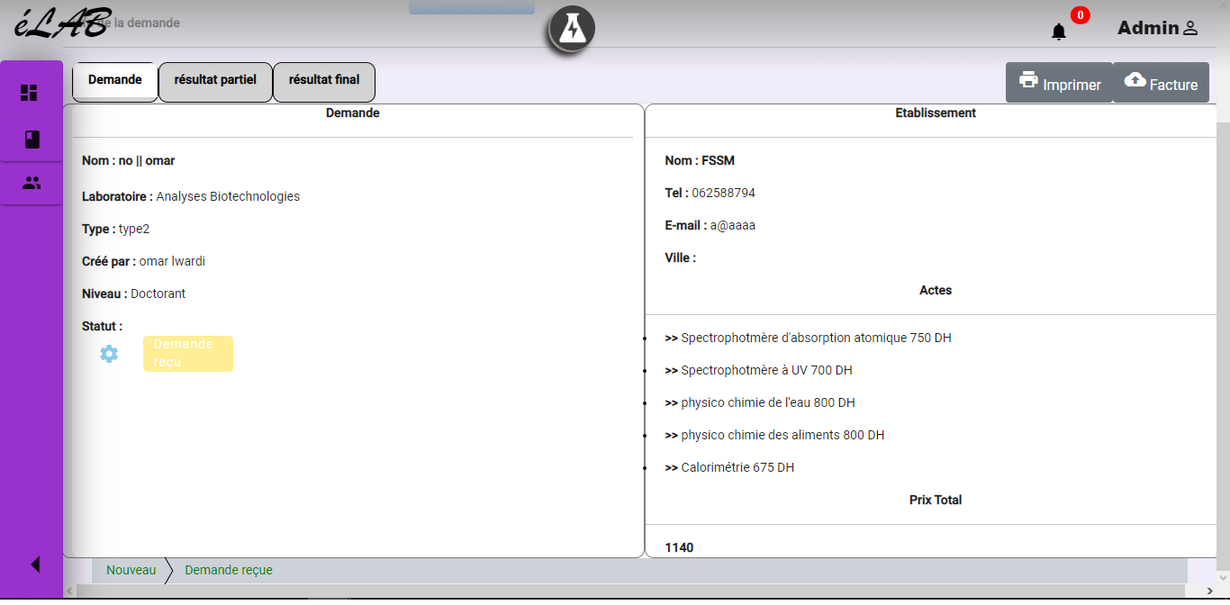
Introduction
Analyse et conception
Etude technique et environnement
Interfaces
Conclusion et perspectives
44
Figure 26 : les infos de la demande et le résultat
Notes:
Cette figure est destinée pour l'administrateur pour voir l'état et les informations sur toutes les demandes qui ont un devis validé. Il peut chercher n'importe quelle demande juste par le saisi de son numéro.

Slide 46
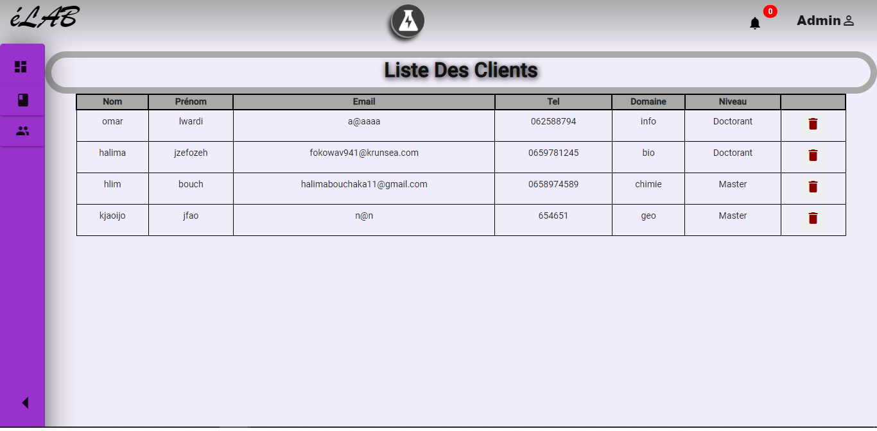
Introduction
Analyse et conception
Etude technique et environnement
Interfaces
Conclusion et perspectives
45
Figure 27 : Liste des clients
Notes:
La figure ci-dessus présente permet à l’administrateur de consulter les informations sur les client.

Slide 47
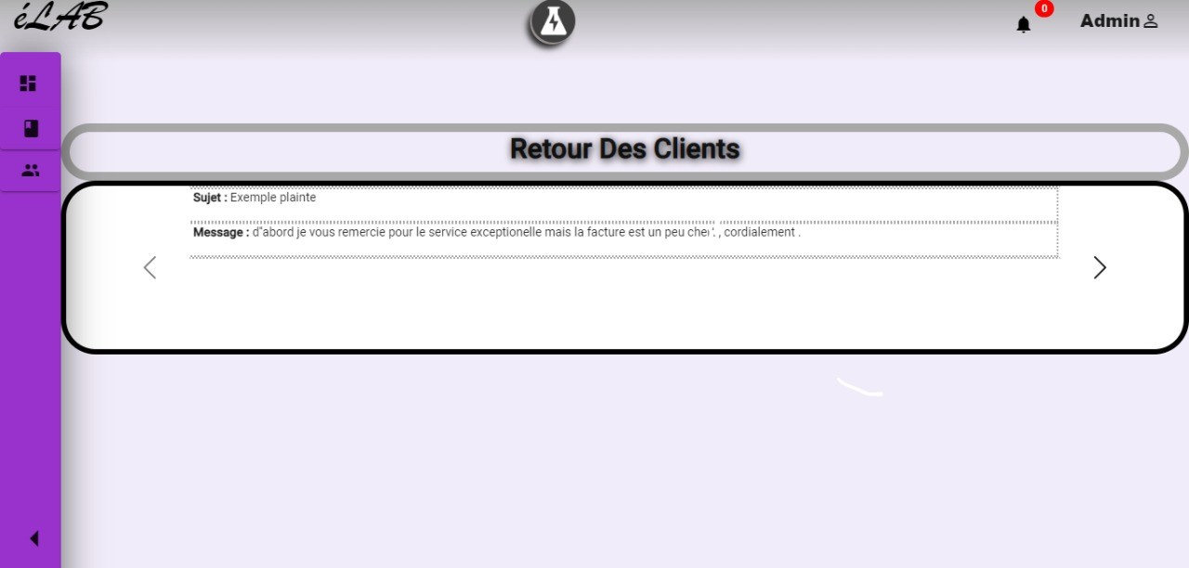
Introduction
Analyse et conception
Etude technique et environnement
Interfaces
Conclusion et perspectives
46
Figure 28 : consulter les plaintes
Notes:
L’interface ci-dessus présente un exemple d’ajout des remarques des clients

Slide 48
Introduction
Analyse et conception
Etude technique et environnement
Interfaces
Conclusion et perspectives
Conclusion
Implémentation des principales fonctionnalités de notre Plateforme:
Mettre en pratique mes connaissances
Acquérir de nouvelles compétences
perspectives
Le développement d’une version mobile
Ajouter la possibilité de choisir la langue d’utilisation de la plateforme.
La sécurisation de la plateforme
47
Notes:
Notre objectif dans ce projet était créer une plateforme de gestion des commandes d’analyses des échantillons auprès d’un centre d’analyses.
Au terme de ce projet, qui a été enrichissant et bénéfique, nous avons parvenu atteindre les objectifs fixés. Cependant, des perspectives sont encore envisageables.
Ce projet a fait l’objet d’une expérience intéressante, très bénéfique pour nous. En effet, il nous a permis d’enrichir nos connaissances théoriques et améliorer nos compétences dans le domaine de la conception et de la programmation. Ajoutant à ceci, la mise en application des connaissances acquises tout au long de nos études.

Slide 49


